Slide 1
CHÀO MỪNG CÁC EM
ĐẾN VỚI TIẾT HỌC HÔM NAY!

Slide 2
BÀI TẬP
ÔN TẬP CUỐI NĂM

Slide 3
Số và đại số
Bài 1 (SGK - tr108): Số tự nhiên n có sáu chữ số phân biệt, hai chữ số cạnh nhau luôn là hai số tự nhiên liên tiếp. Hãy tìm số n, biết rằng trong sáu chữ số của nó, chữ số 4 có giá trị bằng 4 000. Em tìm được mấy số như vậy?
Chữ số 4 có giá trị bằng 4 000 nên nằm ở hàng nghìn.
Vậy có hai số thỏa mãn yêu cầu đề bài là: 654 321 và 234 567.
Trả lời

Slide 4
Bài 2 (SGK - tr108): Hai bạn An và Bình mua một số sách. Khi trả tiền, Bình nhận thấy An đưa cho người bán hàng 2 tờ 100 nghìn đồng, 4 tờ 10 nghìn đồng và 6 tờ 1 nghìn đồng. Hãy biểu biễn số tiền sách (đơn vị nghìn đồng) mà An đã trả dưới dạng tổng giá trị các chữ số của nó rồi so sánh với số tờ các loại tiền mà An đã dùng và nêu nhận xét.

Slide 5
Trả lời
Biểu diễn số tiền sách dưới dạng tổng các giá trị chữ số của nó là:
200 000 + 40 000 + 6 000 = 246 000 (đồng)
Số tờ các loại tiền mà An đã dùng là:
2 + 4 + 6 = 10 (tờ)
Nhận xét: Tổng số tờ tiền và tổng giá trị của số tờ tiền khác nhau.

Slide 6
Bài 3 (SGK - tr108): Tính giá trị của các biểu thức sau rồi phân tích kết quả ra thừa số nguyên tố:
160 - (2³ . 5² - 6 . 25)
= 110 = 2 . 5 . 11
b) 37 . 3 + 225 : 15²
= 112 = 2⁴ . 7
c) 5 871 : 103 - 64 : 2⁵
= 5 . 11
d) ( 1 + 2 + 3 + 4 + 5 + 6 + 7 + 8) . 5² - 850 : 2
= 475 = 5² . 19

Slide 7
Bài 4 (SGK - tr108): Một phân xưởng có 30 công nhân. Dự kiến mỗi giờ công nhân làm được 100 sản phẩm. Khi đó phân xưởng sẽ hoàn thành một đơn hàng trong 24 giờ. Hãy viết biểu thức số biểu thị (không cần tính giá trị của biểu thức):
Tổng số sản phẩm mà phân xưởng phải hoàn thành theo đơn hàng;
Số sản phẩm mà mỗi công nhân phải làm để hoàn thành đơn hàng.

Slide 8
Trả lời
Mỗi giờ phân xưởng làm được: 30 . 100 (sản phẩm)
Tổng số sản phẩm mà phân xưởng phải hoàn thành theo đơn hàng là: 24 . 30 . 100 (sản phẩm)
b) Số sản phẩm mà mỗi công nhân phải làm để hoàn thành đơn hàng là: 24 . 100 (sản phẩm)

Slide 9

Bài 5 (SGK - tr 108): Khoảng 3 000 người tham gia một lễ kỉ niệm. Nếu họ xếp hàng 7, hàng 8, hàng 9 hay hàng 10 thì đều dư ra 6 người. Hỏi chính xác có bao nhiêu người tham gia?

Slide 10
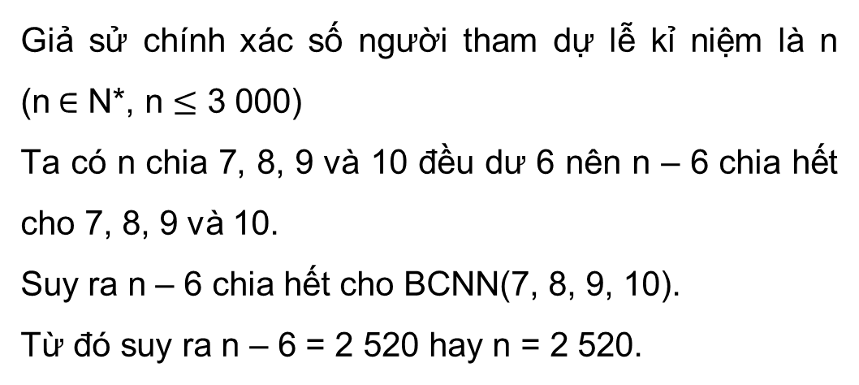
Giải
Giả sử chính xác số người tham dự lễ kỉ niệm là n (n$∈$ N*, n $≤$ 3 000)
Ta có n chia 7, 8, 9 và 10 đều dư 6 nên n – 6 chia hết cho 7, 8, 9 và 10.
Suy ra n – 6 chia hết cho BCNN(7, 8, 9, 10).
Từ đó suy ra n – 6 = 2 520 hay n = 2 520.

Slide 11
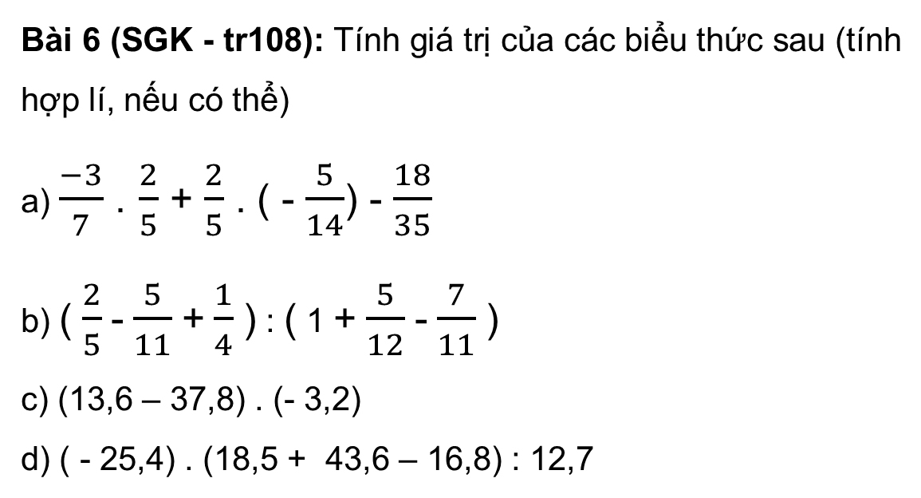
Bài 6 (SGK - tr108): Tính giá trị của các biểu thức sau (tính hợp lí, nếu có thể)
a) $\frac{−3}{7}$ . $\frac{2}{5}$ + $\frac{2}{5}$ . ( - $\frac{5}{14}$) - $\frac{18}{35}$
b) ( $\frac{2}{5}$ - $\frac{5}{11}$ + $\frac{1}{4}$ ) : ( 1 + $\frac{5}{12}$ - $\frac{7}{11}$ )
c) (13,6 – 37,8) . (- 3,2)
d) ( - 25,4) . (18,5 + 43,6 – 16,8) : 12,7

Slide 12
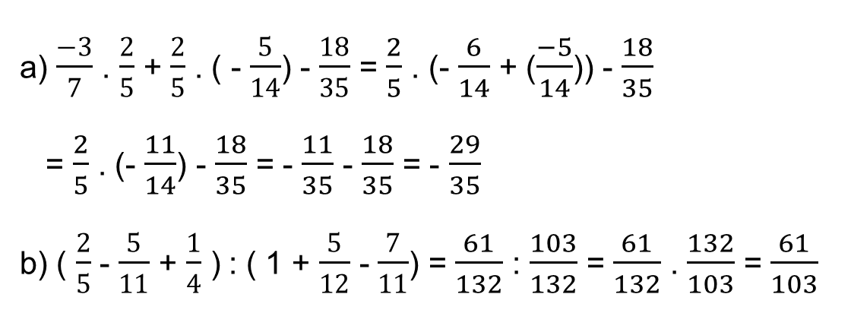
Giải
a) $\frac{−3}{7}$ . $\frac{2}{5}$ + $\frac{2}{5}$ . ( - $\frac{5}{14}$) - $\frac{18}{35}$ = $\frac{2}{5}$ . (- $\frac{6}{14}$ + ($\frac{−5}{14}$)) - $\frac{18}{35}$
= $\frac{2}{5}$ . (- $\frac{11}{14}$) - $\frac{18}{35}$ = - $\frac{11}{35}$ - $\frac{18}{35}$ = - $\frac{29}{35}$
b) ( $\frac{2}{5}$ - $\frac{5}{11}$ + $\frac{1}{4}$ ) : ( 1 + $\frac{5}{12}$ - $\frac{7}{11}$) = $\frac{61}{132}$ : $\frac{103}{132}$ = $\frac{61}{132}$ . $\frac{132}{103}$ = $\frac{61}{103}$
c) (13,6 – 37,8) . (- 3,2) = (-24,2) . (-3,2) = 77,44
d) ( - 25,4) . (18,5 + 43,6 – 16,8) : 12,7
= (- 25,4) . 45,3 : 12,7 = - 90,6

Slide 13
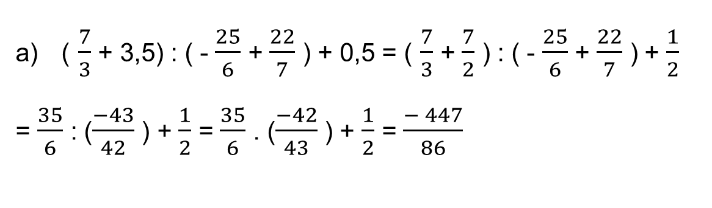
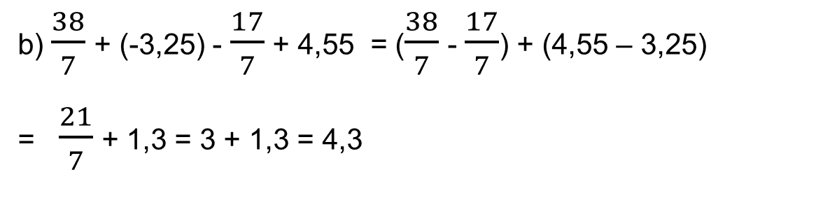
Tính giá trị biểu thức sau (tính hợp lí, nếu có thể)
Bài 7 (SGK - tr108):
( $\frac{7}{3}$ + 3,5) : ( - $\frac{25}{6}$ + $\frac{22}{7}$ ) + 0,5 = ( $\frac{7}{3}$ + $\frac{7}{2}$ ) : ( - $\frac{25}{6}$ + $\frac{22}{7}$ ) + $\frac{1}{2}$
= $\frac{35}{6}$ : ($\frac{−43}{42}$ ) + $\frac{1}{2}$ = $\frac{35}{6}$ . ($\frac{−42}{43}$ ) + $\frac{1}{2}$ = $\frac{− 447}{86}$
b) $\frac{38}{7}$ + (-3,25) - $\frac{17}{7}$ + 4,55 = ($\frac{38}{7}$ - $\frac{17}{7}$) + (4,55 – 3,25)
= $\frac{21}{7}$ + 1,3 = 3 + 1,3 = 4,3

Slide 14
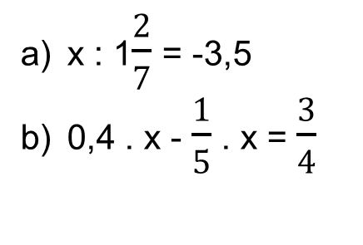
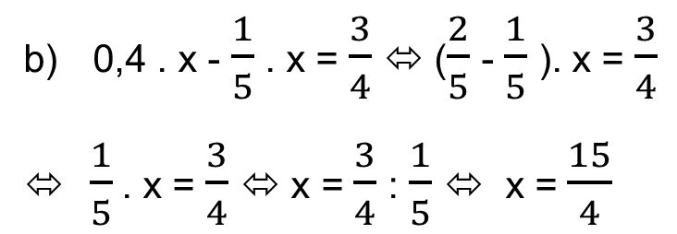
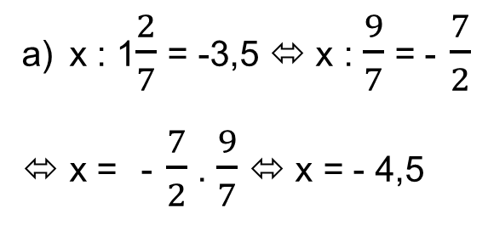
Giải
Bài 8 (SGK - tr108)
Tìm x, biết:
x : 1$\frac{2}{7}$ = -3,5 ⬄ x : $\frac{9}{7}$ = - $\frac{7}{2}$
⬄ x = - $\frac{7}{2}$ . $\frac{9}{7}$ ⬄ x = - 4,5
x : 1$\frac{2}{7}$ = -3,5
0,4 . x - $\frac{1}{5}$ . x = $\frac{3}{4}$
0,4 . x - $\frac{1}{5}$ . x = $\frac{3}{4}$ ⬄ ($\frac{2}{5}$ - $\frac{1}{5}$ ). x = $\frac{3}{4}$
⬄ $\frac{1}{5}$ . x = $\frac{3}{4}$ ⬄ x = $\frac{3}{4}$ : $\frac{1}{5}$ ⬄ x = $\frac{15}{4}$

Slide 15
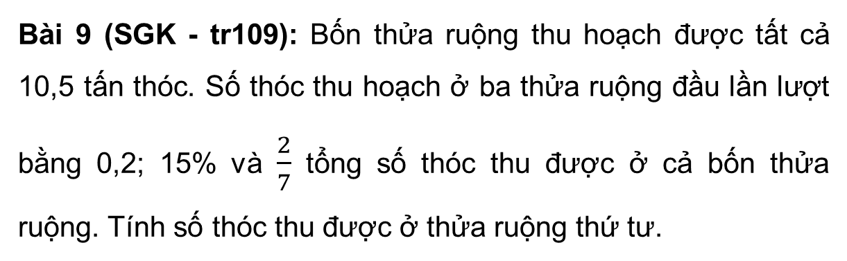
Bài 9 (SGK - tr109): Bốn thửa ruộng thu hoạch được tất cả 10,5 tấn thóc. Số thóc thu hoạch ở ba thửa ruộng đầu lần lượt bằng 0,2; 15% và $\frac{2}{7}$ tổng số thóc thu được ở cả bốn thửa ruộng. Tính số thóc thu được ở thửa ruộng thứ tư.

Slide 16
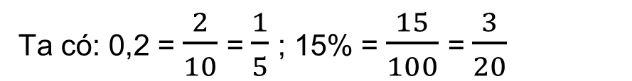
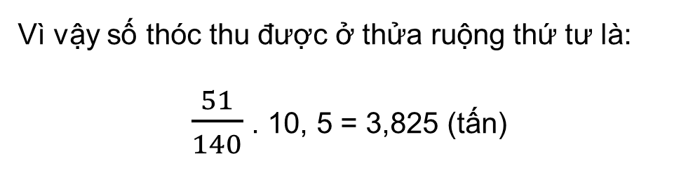
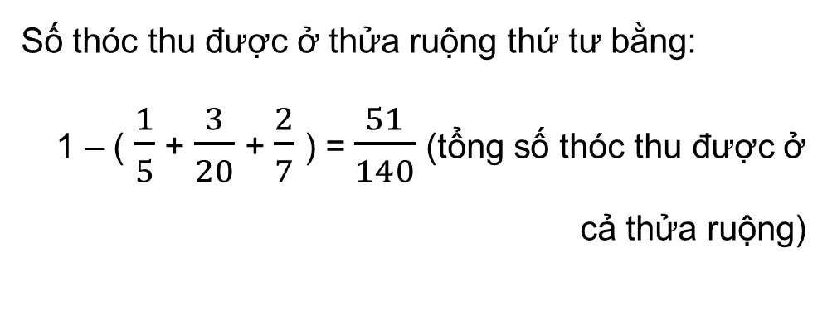
Ta có: 0,2 = $\frac{2}{10}$ = $\frac{1}{5}$ ; 15% = $\frac{15}{100}$ = $\frac{3}{20}$
Giải
Số thóc thu được ở thửa ruộng thứ tư bằng:
1 – ( $\frac{1}{5}$ + $\frac{3}{20}$ + $\frac{2}{7}$ ) = $\frac{51}{140}$ (tổng số thóc thu được ở cả thửa ruộng)
Vì vậy số thóc thu được ở thửa ruộng thứ tư là:
$\frac{51}{140}$ . 10, 5 = 3,825 (tấn)

Slide 17
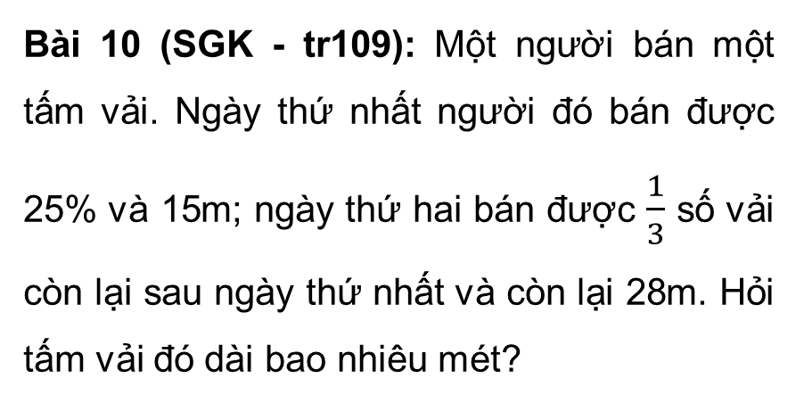
Bài 10 (SGK - tr109): Một người bán một tấm vải. Ngày thứ nhất người đó bán được 25% và 15m; ngày thứ hai bán được $\frac{1}{3}$ số vải còn lại sau ngày thứ nhất và còn lại 28m. Hỏi tấm vải đó dài bao nhiêu mét?

Slide 18


Giải
Số vải còn lại sau ngày thứ nhất là:
28 : ( 1 - $\frac{1}{3}$ ) = 28 : $\frac{2}{3}$ = 42 (m)
Đổi 25% = $\frac{1}{4}$, chiều dài tấm vải ban đầu là:
(42 + 15) : (1 - $\frac{1}{4}$ ) = 57 : $\frac{3}{4}$ = 76 (m).

Slide 19
Hình học và đo lường
Bài 11 (SGK - tr 109): Có tất cả bao nhiêu đường thẳng đi qua ít nhất 2 trong 5 điểm dưới đây? Em hãy kể tên các đường thẳng đó.
B
•
Có 5 đường thẳng. Đó là các đường AB, CB, DB, EB, AE
•
•
•
•
A
C
D
E

Slide 20
Bài 12 (SGK - tr109): Một mảnh đất hình chữ nhật có kích thước 50m x 30m. Trên mảnh đất đó, người ta làm một lối đi xung quanh rộng 2m, diện tích còn lại để trồng rau. Hỏi diện tích trồng rau bao nhiêu mét vuông?

Slide 21
Giải
Lối đi xung quanh rộng 2m nên diện tích trồng rau là diện tích hình chữ nhật mà mỗi kích thước giảm đi 2 + 2 = 4 (m) so với hình chữ nhật ban đầu.
Vì vậy, diện tích trồng rau là:
(50 – 4) . (30 – 4) = 46 . 26 = 1 196 (m²)
50m
30m
2m

Slide 22
Bài 13 (SGK - tr109):
Em hãy vẽ một tam giác tùy ý rồi dùng thước đo góc để đo các góc của tam giác đó;
Tính tổng số đo ba góc vừa đo và so sánh với kết quả của các bạn khác
Chú ý: Nếu vẽ tam giác quá nhỏ thì sẽ khó đo góc.
B
Gợi ý
Tổng của 3 góc là 180⁰
40⁰
90⁰
50⁰
A
C

Slide 23
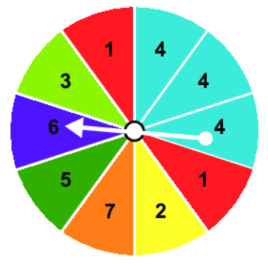
Thống kê và xác xuất
Bài 14 (SGK - tr109): Hai người cùng chơi một trò chơi như sau: mỗi người chơi lần lượt quay một tấm bìa có gắn mũi tên ở tâm.
Nếu mũi tên chỉ vào số chẵn thì người chơi đầu thắng, nếu mũi tên chỉ vào số lẻ thì người chơi sau thắng.

Slide 24
Em và bạn quay miếng bìa 20 lần. Ghi lại xem trong 20 lần chơi có bao nhiêu lần em thắng, bao nhiêu lần bạn em thắng;
Tính xác suất thực nghiệm của các sự kiện Em thắng, Bạn em thắng;
Vẽ biểu đồ cột biểu diễn số lần thắng của mỗi người.

Slide 25
HƯỚNG DẪN VỀ NHÀ
01
02
Ôn tập kiến thức đã học
Hoàn thành
bài tập trong SBT

Slide 26
CẢM ƠN CÁC EM
ĐÃ LẮNG NGHE BÀI GIẢNG!
Tài liệu được chia sẻ bởi Website VnTeach.Com
https://www.vnteach.com
Một sản phẩm của cộng đồng facebook Thư Viện VnTeach.Com
https://www.facebook.com/groups/vnteach/
https://www.facebook.com/groups/thuvienvnteach/

